Slide 1
Kotimaisen kalan edistämisohjel-man vaikutusarvioinnit
Jari Setälä
Luonnonvarakeskus

Slide 2
Edistämisohjelman keskeisimmät tavoitteet
Suomalaiset syövät kalaa ravitsemussuosituksen
mukaisesti
2. Kalan viennin arvo kasvaa

Slide 3
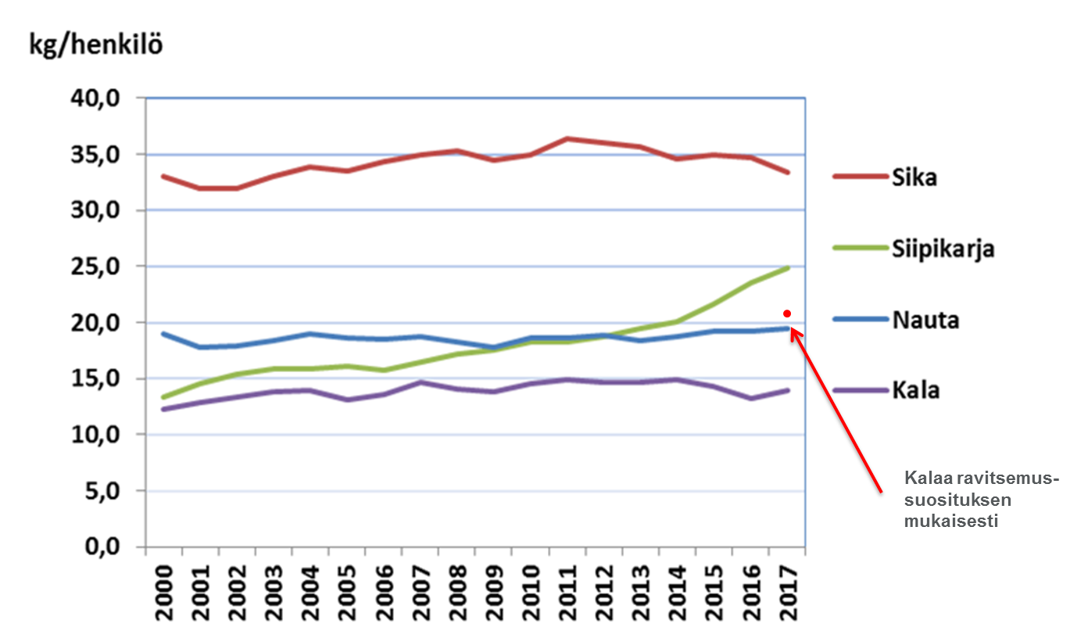
Suomalaisten kalan käyttöä pitäisi lisätä
Kalan ja lihan kulutus Suomessa

Slide 4
Kalaa pitäisi syödä lähes puolet enemmän kuin nyt
Nyt Ravitsemussuositus Ero
Kulutus, krt/vko 1,7 2,5 0,8
Fileenä, milj. kg 78 114 36
Kokokala, milj.kg¹⁾ 114 162-178 48-64
^{1) Perkaamaton paino}

Slide 5
Tarjonnan lisäys kotimaan elintar- vikemarkkinoille
Tarjonta kotimaan elintarvikemarkkinoille
1.10.2021

Slide 6
Vientiä lisää, rehukalaa vähemmän
Elintarvikevienti
Muu käyttö
1.10.2021

Slide 7
Mitä vaikutuksia yhteiskunnalle?
Talous: Taloudellinen arvo arvoketjussa
Taloudelliset kerrannaisvaikutukset
Kalan kauppatase
Työllisyys: Työllistävyys arvoketjussa
Työllisyyden kerrannaisvaikutukset
Ympäristö: Ravinteet
Hiilijalanjälki
Kansanterveys: Alentunut tautitaakka
1.10.2021

Slide 8
Taloudellinen arvo

Slide 9
Taloudelliset mallinnukset
Mallinnuksilla arvioitiin kalan arvo kalan koko
arvoketjulle vähittäis- ja vientihinnoilla.

Slide 10
Mallinnukseen arvioitu kalatuotteiden vähittäis- ja vientihinnat
Kalatuotteiden hinta-arviot perustuvat muun muassa tilastoihin, kaupassa toteutuneisiin vähittäishintoihin, kalan jalostusasteen kasvutavoitteisiin ja toimialan tulevaisuusarvioihin.
Vähittäis- ja vientihinnat, €/kg
Merkittävimmät Kotimaa Vienti Kotimaa Vienti
kalatuoteryhmät 2017 2017 2035 2035
Lohi 21 5,5 21 10
Muu tuonti 15 2 15 2
Kirjolohi 22 5,5 22 10
Silakka 10 0,4 15 1
Muut kotimaiset kalat¹⁾ 23 0,5 23 1
1) Myös vapaa-ajan kalastuksen saaliin arvo laskettiin tällä hinnalla

Slide 11
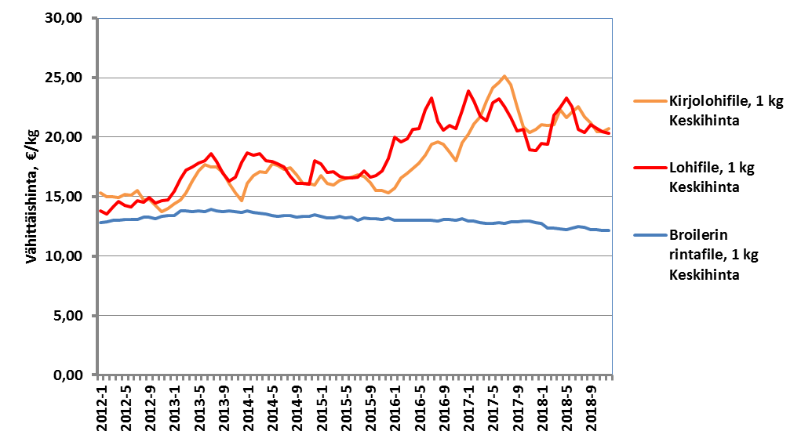
Lohikalojen vähittäishintojen arvioidaan pysyvän korkealla tasolla
Lähde: Tilastokeskus

Slide 12
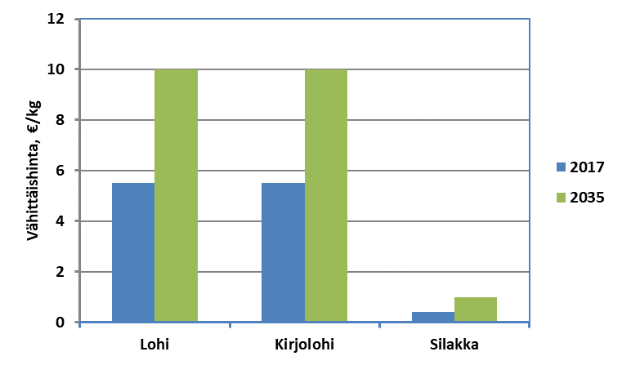
Vientihintojen arvioidaan nousevan jalostusasteen nousun vuoksi
Raaka-aineen viennistä jalosteiden vientiin
Silakan lisäarvotuotteitakin viedään

Slide 13
Kalan arvo kotimaassa kasvaa
Kotimaassa käytetyn kalan arvo 2017 ja 2035
Kalan arvo 2,3 miljardia euroa, josta
lähes puolet (1 Mrd) kotimaista kalaa
Sisältää vapaa-ajan kalastuksen arvon, n. 230 milj. €

Slide 14
Viennin arvo moninkertaistuu
Elintarvikevienti
Muu käyttö

Slide 15
Kalaketjun tuotot kasvavat merkittävästi
Arvo, Mrd €
2017 2035
Koti- ja vientimarkkinoiden arvo kokonaisuudessaan 1,5 2,6

Slide 16
Taloudellinen arvo yhteiskunnalle
Jalostusarvo kuvaa toimialan tuottamaa arvonlisää.
Jalostusarvo sisältää kansantaloudelle lisäarvoa
luovia eriä kuten palkat, pääomakulut, verot
ja voiton. Jalostusarvoprosentti on jalostus-
arvon osuus tuotoista.
Kalatalouden toimialojen jalostusarvot 2017:
Silakan kalastus 43 %
Muu kalastus 58 %
Vesiviljely 36 %
Jalostus ja kauppa 16 %
Lähdeaineisto: Kalatalouden toimialakatsaus 2019.

Slide 17
Kotimainen tuotanto luo jalostusarvoa
Koskee kalan kaupallista arvoketjua
Lähdeaineisto: Kalatalouden toimialakatsaus 2019.

Slide 18
Merkittävät taloudelliset kerrannaisvaikutukset
Kerrannaisvaikutuskertoimet:
Alkutuotanto 3,5
Jalostus/kauppa 3,9
Lähde: Virtanen ym 2003. Multiplicative Effects of the
Fisheries Industry in Finland.
.

Slide 19
Viennin kasvu parantaa kauppatasetta
Kauppataseen vaje vähenee noin 130 miljoonalla eurolla

Slide 20
Kotimainen tuotanto lisää omavaraisuutta
Kotimaisen kalan osuus kotimaisesta
kaupallisesta elintarvikekalasta
Kotimaisen kalan osuus kaikesta kotimaisesta
elintarvikekalasta (sis. vapaa-ajan kalastuksen saaliin
Kotimaisen kalan osuus nousee yli 40 prosenttiin
suomalaisten kalan kulutuksesta

Slide 21
Työllisyys

Slide 22
Työllisyyslukujen arviointi
Alkutuotannon työllistävyysluvut on arvioitu kalatalouden toimialakatsausten
työllisyystietojen ja asiantuntija-arvioiden perusteella. Vuonna 2017 kotimainen
ruokakalakasvatus työllisti 337 htv. Silakan kalastus työllisti 117 htv ja muu
kaupallinen kalastus 438 htv.
Kalatukkujen ja jalostamoiden työllisyysluvut perustuvat kalatalouden toimiala-
katsausten tietoihin. Ne työllistivät 1321 htv vuonna 2017.
Kalan työllistävyydestä keskusliikesidonnaisessa vähittäiskaupassa ei ole
tilastoja tai selvityksiä. Vähittäiskaupan työllisyysarvio perustuu kalaan erikois-
tuneen vähittäiskaupan työllisyyslukuihin ja muuta vähittäiskauppaa koske-
vaan asiantuntija-arvioon. Sen mukaan kalan vähittäiskaupassa työskenteli
n. 2500 henkilöä vuonna 2017.
Toimialan työllisyyden arvioitiin lisääntyvän pääosin samassa suhteessa
kuin toimialojen liikevaihdot lisääntyvät.
Alkutuotannon työllisyyden kerrannaisvaikutukset on laskettu seuraa-
vien kerrannaisvaikutuskertoimilla: Kalastus 2,0 ja vesiviljely 4,3.
Lähde: Virtanen ym 2003. Multiplicative Effects of the Fisheries Industry in Finland.

Slide 23
Kotimainen tuotanto työllistää

Slide 24
Alkutuotannon kerrannaisvaikutukset työllisyyteen
Kerrannaisvaikutuskertoimet:
Kalastus 2,0
Vesiviljely 4,3

Slide 25
Ympäristö

Slide 26
Kalan alkutuotannon vaikutus ravinteisiin
Kalankasvatuksen ravinnekuormitus tn/miljoonan kilon tuotanto
2017 2035
Fosfori Typpi Fosfori Typpi
Ravinteet¹⁾ 4,7 45 3,5 38
Rehukerroin 1,12 1,05
Kalastuksen poistama ravinnemäärä tn/miljoonan kilon saalis
2017 ja 2035
Fosfori Typpi
Silakan ja kilohailin kalastus - 4 - 25
Muu kalastus - 8 - 28
Kiertovesikasvatuksen arvioitiin puhdistavan fosforista 80 % ja typestä 50 %. Kiertovesikasvatuksen
osuuden arvioitiin kasvavan neljännekseen kokonaistuotannosta.
Lähteet: Mäkinen ym. 2008. Voidaanko kalastuksella vähentää kalankasva-
tuksen ravinnekuormaa?
Vuoden 2017 kuormitusluvut Varsinais-Suomen ELY ja
Ahvenanmaan maakuntahallitus..

Slide 27
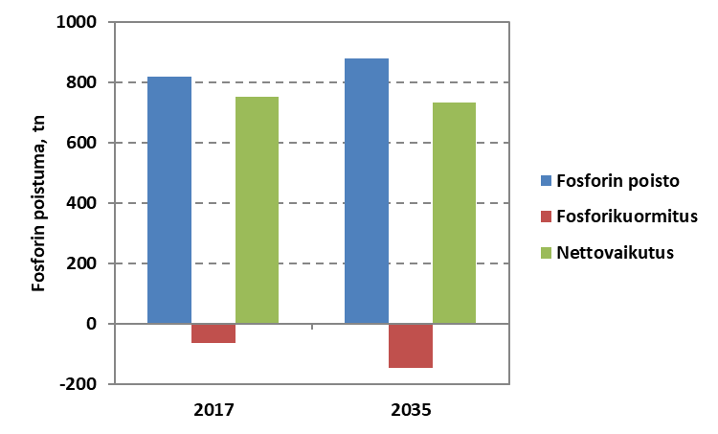
Ravinteiden poistuma kuormitusta isompi

Slide 28
Kalan käytön ilmastovaikutukset vähäiset
Tuoteryhmien synnyttämä hiilidioksidimäärä
(Milj. kg CO₂ –ekv./Milj. kg kalafilettä tai luutonta lihaa)
Kirjolohi/lohi 4,3
Silakka 1,2
Muu kala 2,7
Painotettu ka. 3,4 (2017)
Naudan liha 31,0
Sianliha 4,9
Broileri 5,2
Painotettu ka. 11,6 (2017)
Lähteet: Kala: Silvenius ym. 2017 ja 2012.
Liha: Suullinen Merja Saarinen, Luke.

Slide 29
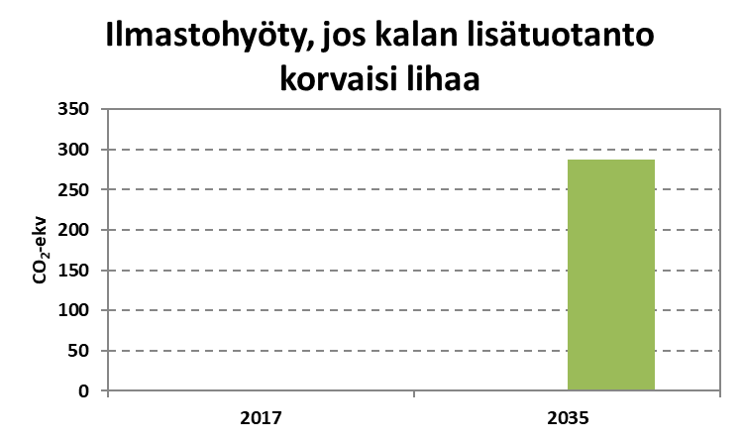
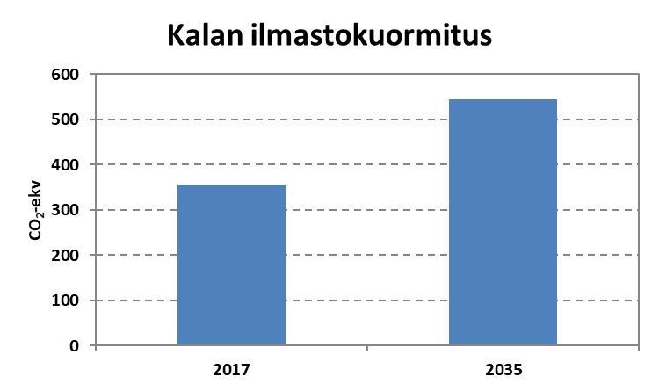
Kalan käyttö voi vähentää ilmastokuormitusta
Kalaisa ruokavalio ravitsemuksellisesti paras ja
vähentää 30 % ruoan ilmastovaikutuksia nykyisestä
Lähteet: Kala: Silvenius ym. 2017 ja 2012.
Liha: Suullinen Merja Saarinen, Luke.

Slide 30
Terveys

Slide 31
Kalan käyttö parantaa kansanterveyttä
Kalan käyttö parantaa elämänlaatua, vähentää sairauksia
ja pidentää elinikää

Slide 32
Yhteenveto vaikutuksista

Slide 33
Kalan kulutus, käyttö ja arvo
2017 2035
Kalan kulutus, annosta/hlö/vko 1,7 2,5
Kalaa kotimarkkinoilla, milj. kg 114 179
Kalan elintarvikevienti, milj. kg 30 63
Kalajauho ja rehukäyttö, milj. kg 126 99
Ruokakalan vähittäisarvo kotimaassa, mrd. € 1,5 2,3
Kalan elintarvikeviennin arvo, milj. € 39 334
Kalajauhon ja rehun arvo, milj. € 31 29
Kalatalouden jalostusarvo, milj. €¹⁾ 268 536
1) Vapaa-ajan kalastus ei sisälly jalostusarvolaskelmiin

Slide 34
Kalan ulkomaankauppa, kotimaisuusaste ja työllisyys
2017 2035
Kalan tuonti, milj. € 402 567
Kalan vienti (sis. rehu), milj. € 45 342
Kauppatase, milj. € -357 -225
Kotimaisen kalan osuus
Kotimaan kulutuksesta, % 28 43
Kaupallisesta kalasta kotimarkkinoilla, % 18 38
Kalatalouden työllisyys, 1000 htv 4,8 8,2

Slide 35
Ravinnekuormitus ja ravinteiden poisto
2017 2035
Vesiviljelyn ravinnekuormitus
Fosfori, tn 65 197
Typpi. tn 683 2 025
Kalastuksen poistama ravinnemäärä¹⁾
Fosfori, tn 818 880
Typpi, tn 4 554 4 783
Silakkakiintiöllä on suuri merkitys silakan kalastuksen ja ravinteiden poiston määrään. Edistämisohjelman mallinnuksissa
oletettiin, että silakkakiintiöt pysyvät vuoden 2017 tasolla.
2) Lihan käyttö laskettu naudan-, sian- ja broilerinlihan kulutuksella painotettuna keskiarvona vuonna 2017.

Slide 36
Ilmasto- ja terveysvaikutukset
2017 2035
Ilmastovaikutukset
Ilmastokuormitus, CO₂-ekv. 1000 tn 357 545
Ilmastohyöty, jos korvaa kalan käytön
lisäys korvaa lihaa, CO₂-ekv. 1000 tn¹⁾ 288
Ruokavalion hiilijalan jälki pienenee, % 5-6
Terveysvaikutukset²⁾
Haittapainotetut elinvuodet, v 96 000 126 000
.
Lihan käyttö laskettu naudan-, sian- ja broilerin kulutuksella painotettuna keskiarvona vuonna 2017
THL:n mallinnus.

